Slide 1


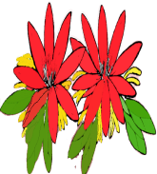




UBND QUẬN LONG BIÊN
TRƯỜNG MẦM NON GIANG BIÊN
PHÁT TRIỂN NHẬN THỨC
Tìm hiểu một số loại cây
Đối tượng: 4 – 5 tuổi

Slide 2

bÀI HÁT:
lÝ CÂY XANH

Slide 3

HOẠT ĐỘNG 1:
Quan sát-Đàm thoại
Quan sát hình ảnh cây xoài:

Slide 4
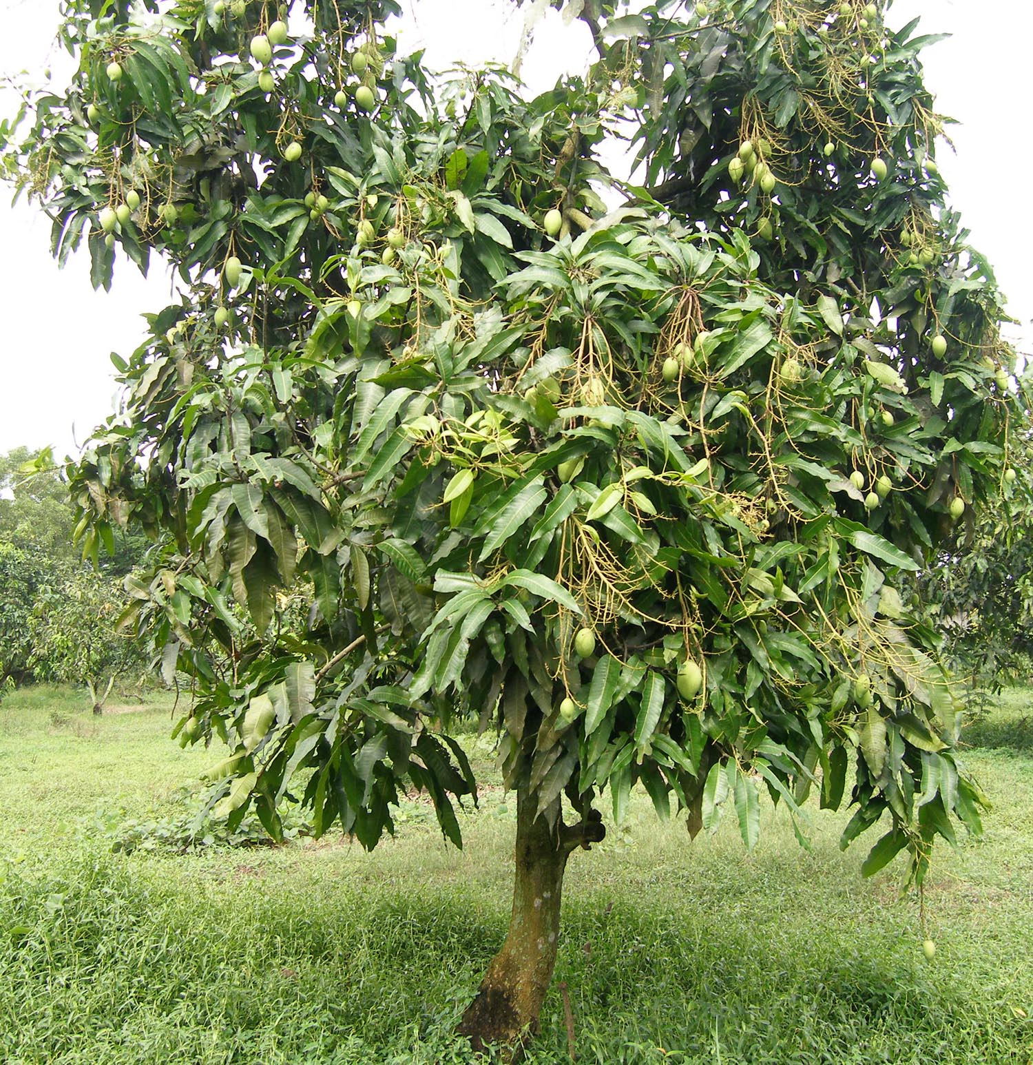

Slide 5

HOẠT ĐỘNG 2:
Quan sát-Đàm thoại
Quan sát hình ảnh cây phượng

Slide 6
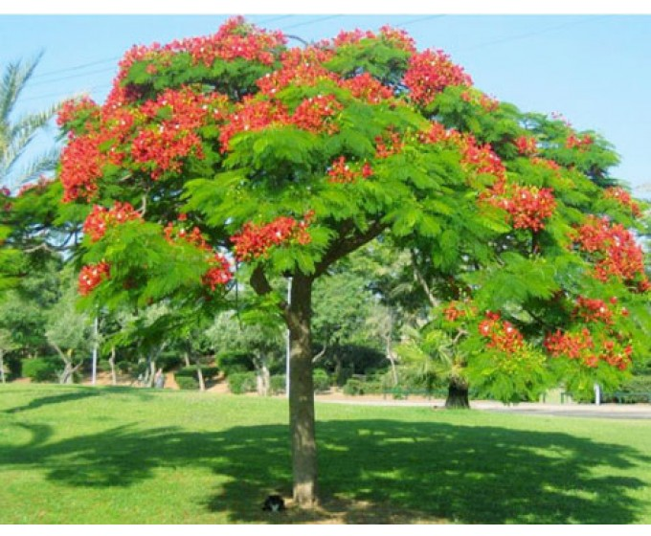
1

Slide 7

- Đây là cây gì?
-Cây phượng gồm có những gì?(thân,cành,lá )
-Thân cây phượng như thế nào? (to)
-Lá cây phượng như thế nào? (nhỏ)
-Hoa phượng có màu gì?
=>Cô chốt lại:Đây là cây phượng,thân cây to,lá nhỏ,hoa có màu đỏ.Người ta trồng cây phượng để cho bóng mát và làm cảnh

Slide 8
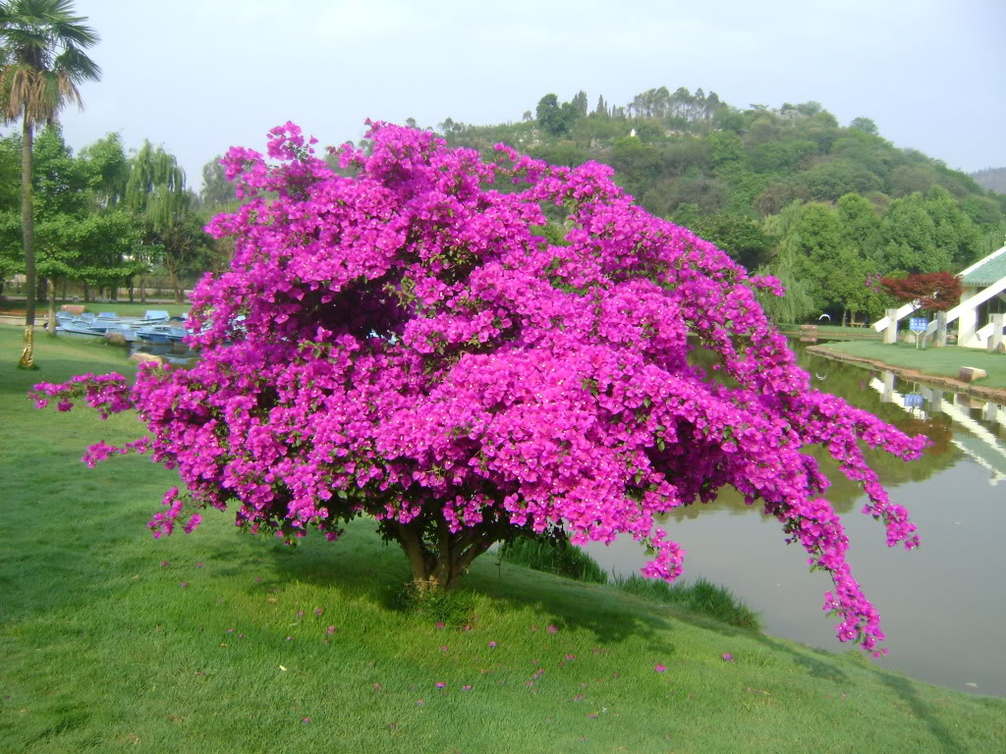

Slide 9

Cô đọc câu đố: Tên gọi là giấy
Nhưng lại là hoa
Đỏ tím trăng ngà
Rung rinh trong nắng? (Là hoa gì)
Bạn nào biết gì về cây hoa giấy lên chỉ cho cô giáo và các bạn biết?
Cô chốt và nhắc trẻ cùng đàm thoại về đặc điểm,mầu sắc đặc trưng của cây(Thân có cành,lá mỏng bé,cánh mỏng,hoa có màu tím,màu trắng,màu đỏ.)
Các con có biết trồng hoa giấy để làm gì? (Làm cảnh)

Slide 10
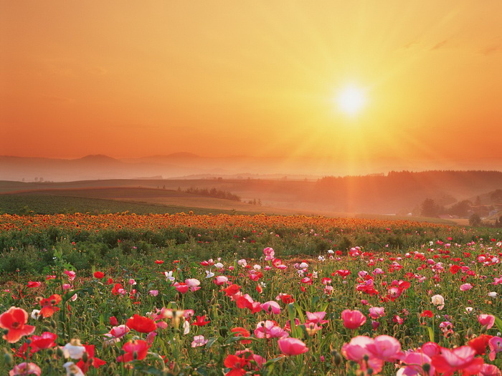
SO SÁNH

Slide 11


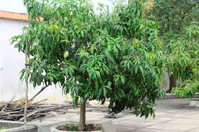
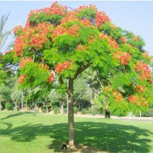


Slide 12

MỞ RỘNG

Slide 13
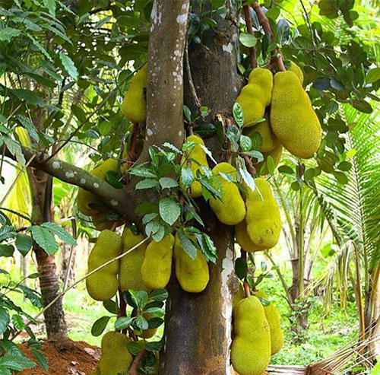

Slide 14
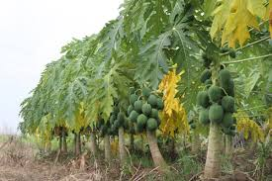

Slide 15
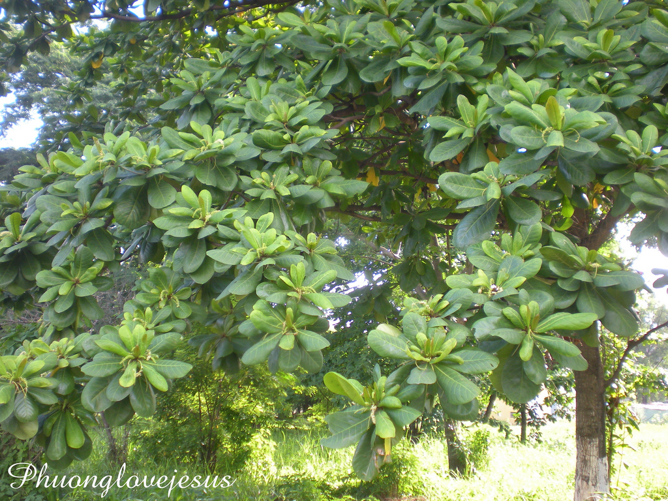

Slide 16
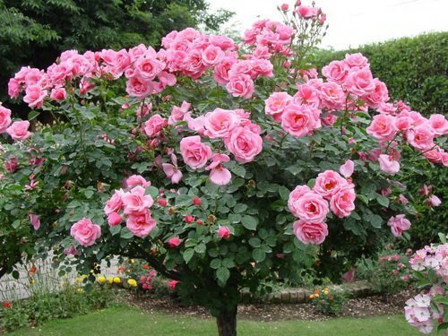

Slide 17
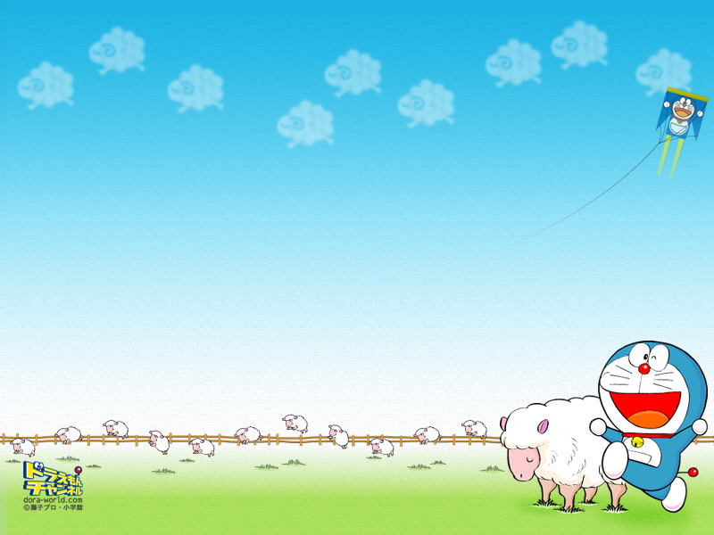
HOẠT ĐỘNG 3:
Trò chơi ôn luyện củng cố

Slide 18


TC1:Cây nào quả nấy?
Cô có 3 bức tranh,3 tổ ngồi thảo luận và dán quả phù hợp với cây

Slide 19
TC2:Tìm lá cho cây?
Các con cùng nhìn lên cô có bức tranh về gì?
Và bây giờ cô sẽ cho các con nối lá phù hợp với cây đó

Slide 20




CHÂN THÀNH CÁM ƠN QUÍ CÔ ĐÃ ĐẾN DỰ
CHÚC CÁC BÉ
CHĂM NGOAN HỌC GIỎI
!

